Slide 1


Slide 2

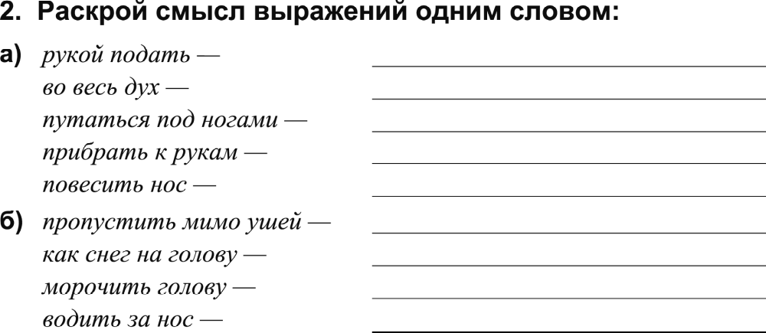
близко
быстро
мешать
украсть
огорчиться
прослушать
внезапно
путать
обманывать

Slide 3
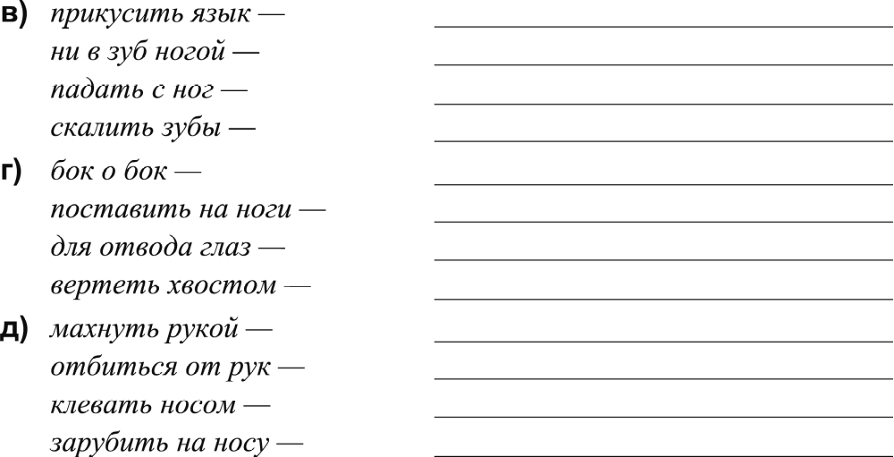
замолчать
не понимать, не знать
устать
насмехаться
рядом
вылечить
отвлекать
кокетничать
отстраниться
не слушаться
засыпать
запомнить

Slide 4
Все задания этого раздела выполнены

